Slide 1
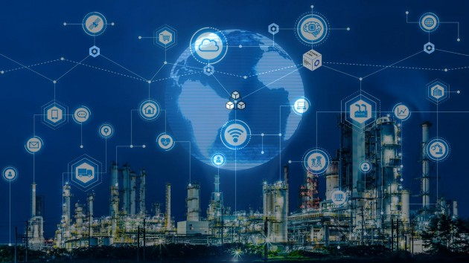
4차산업혁명과 최신기술 트렌드
박 경 규

Slide 2
4차 산업혁명 핵심기술 ABC

Slide 3
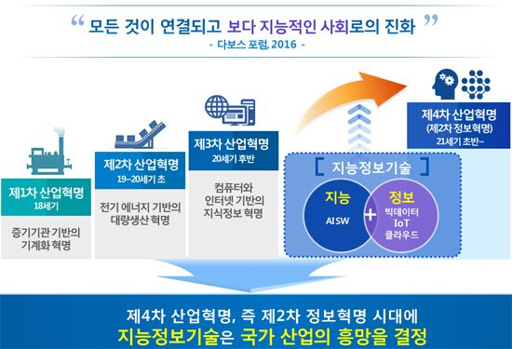
4차 산업혁명
https://zdnet.co.kr/view/?no=20160712173539
Notes:
우리 인류의 그동안 생산성을 높이기 위해 많은 노력을 하였습니다.
그리고 과학기술의 급진적인 발전은 혁명을 낳았고,
이것이 1, 2, 3차 산업혁명입니다.
이 산업혁명은 산업구조 뿐만 아니라 의식과 교육을 비롯해 생활 전반을 획기적으로 바꾸어 놓았습니다.
1차 산업혁명은 증기기관 기반의 기계화 혁명이고
2차 산업혁명은 전기에너지 기반의 대량생산 혁명입니다.
3차 산업혁명을 컴퓨터와 인터넷 기반의 지식정보 혁명입니다.
그런데 4차 산업혁명은 과거와 질적으로 크게 다릅니다.
인공지능, 빅 데이터, ICT 기술의 발달로 인한 ‘초지능화’
모든 것이 서로 연결되는 ‘초연결사회’
접속과 공유를 기반으로 하는 ‘공유경제, 공유사회’가
제 4차 산업혁명의 트렌드입니다.

Slide 4


4차 산업혁명 핵심기술 ABC
Artificial Intelligence
Big
Data
Cloud
Computing
수익창출
비용절감
위기관리
혁신
경쟁력
기회
높은 기술장벽
Notes:
그리고, 4차 산업혁명의 주요기술에는
빅 데이터 분석, 인공지능, 로봇, 사물인터넷, 무인 자동차, 무인 항공기,
3차원 인쇄, 나노 기술 등 여러 기술이 있으며,
그 핵심으로 Artificial Intelligence, Big data, Cloud Computing이 있습니다.
우리는 AI, 빅데이터, 클라우드 컴퓨팅 기술을 활용하여
수익창출, 비용절감, 위기 관리, 혁신, 경쟁력 확보, 새로운 기회를 찾을 수 있습니다.
그러나, AI, 빅데이터, 클라우드컴퓨팅의 기술장벽은 높은 편이고, 알아야 하는 기술요소가 많이 있습니다.
그럼, AI, 빅데이터, 클라우드에 대한 동영상 3편을 보면서 기본적인 이해를 하겠습니다.

Slide 5
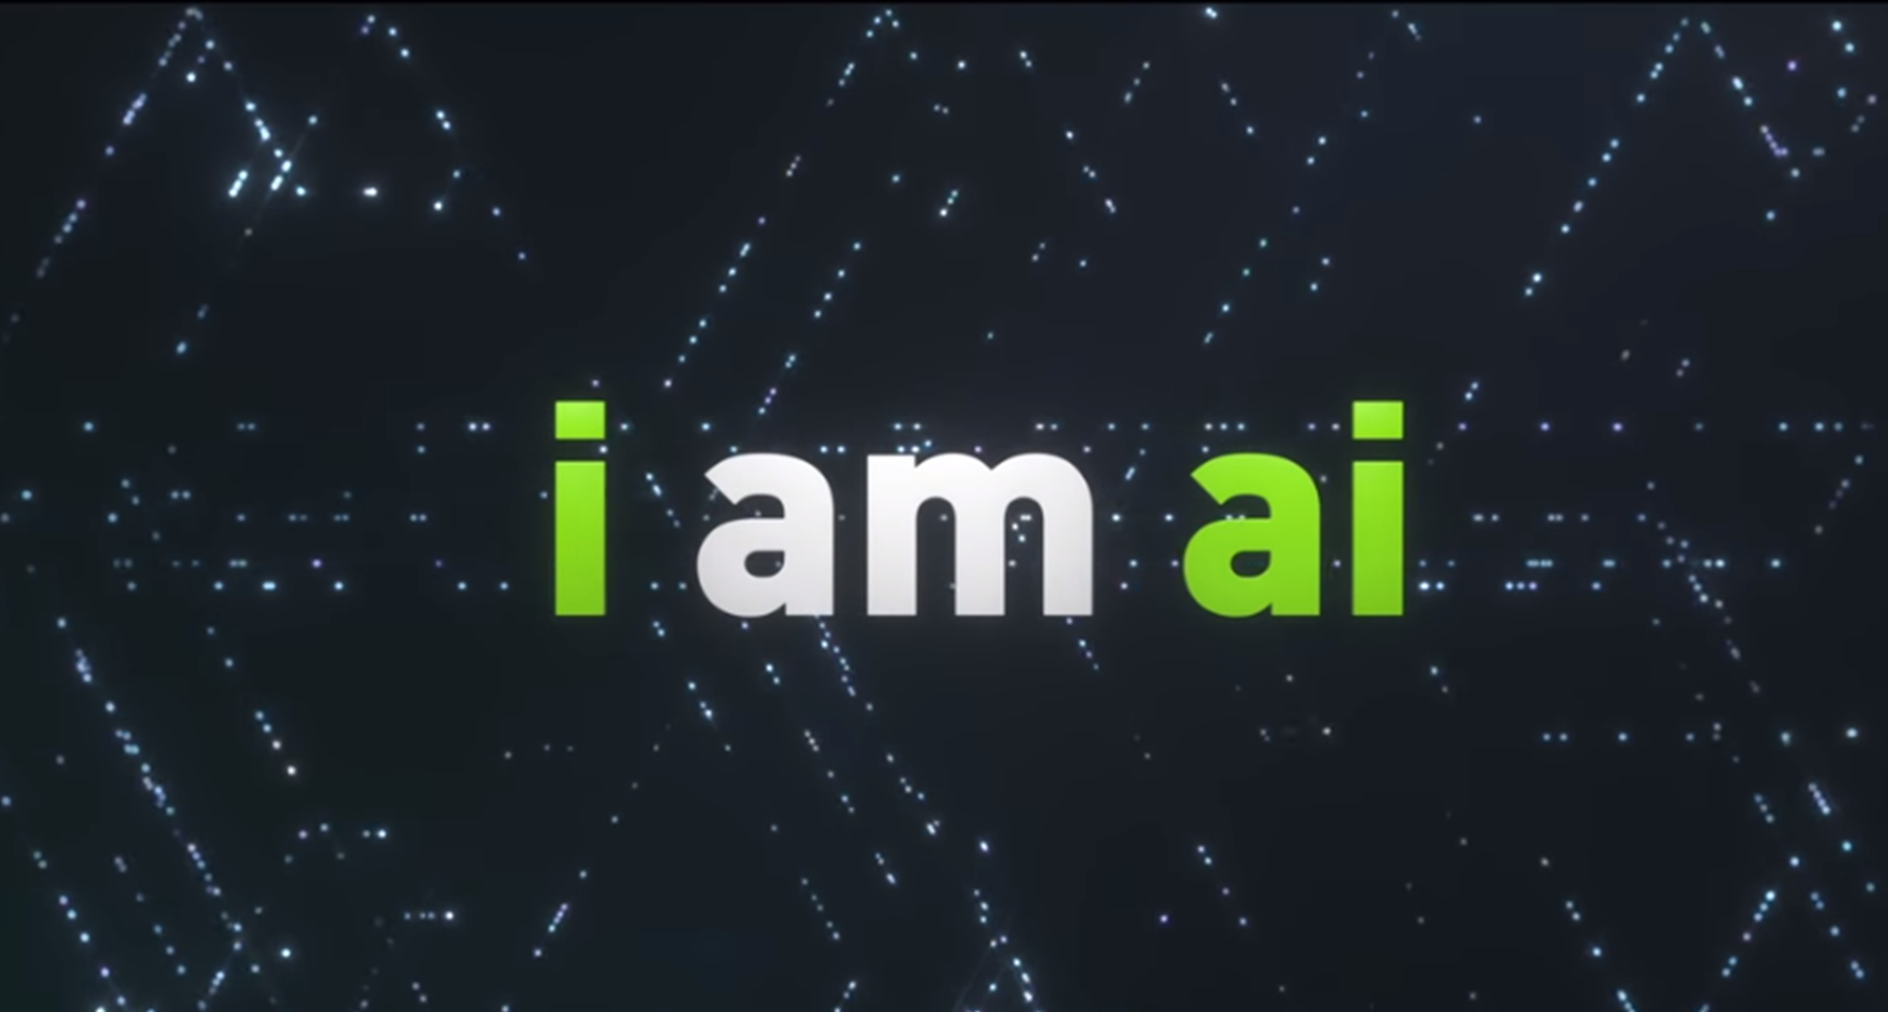

Artificial Intelligence
https://youtu.be/e2_hsjpTi4w
Notes:
AI솔루션 개발이 필수 디바이스인 GPU를 만드는 GPUNVDIA에서 제작한 동영상입니다.
러닝타임 3분 18초입니다.

Slide 6
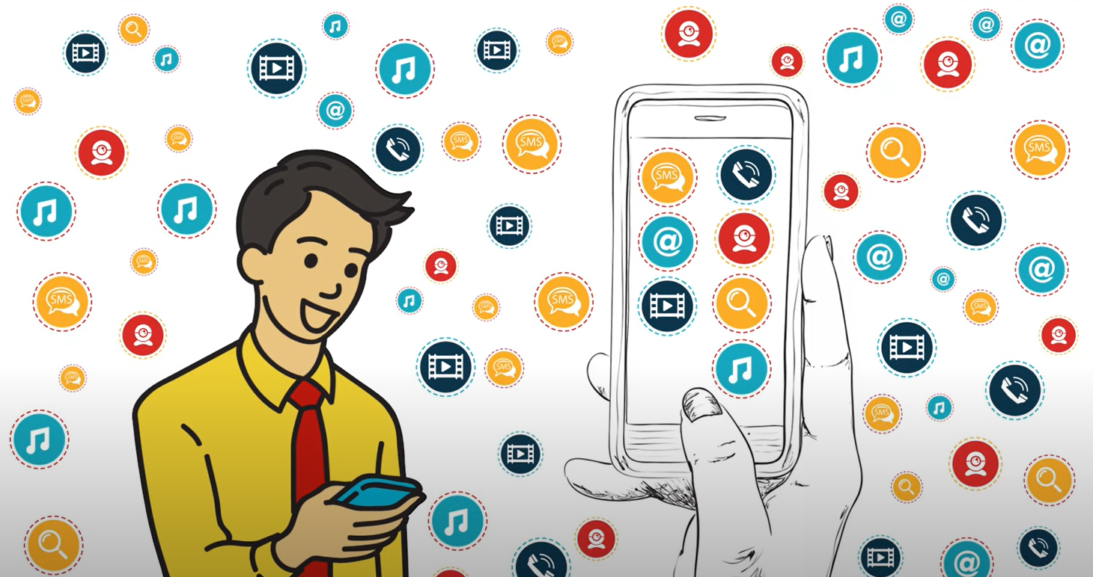
Big data
Big Data
https://www.youtube.com/watch?v=bAyrObl7TYE
Notes:
다음은 빅데이터 개요입니다.
러닝타임 5분 11초입니다.

Slide 7
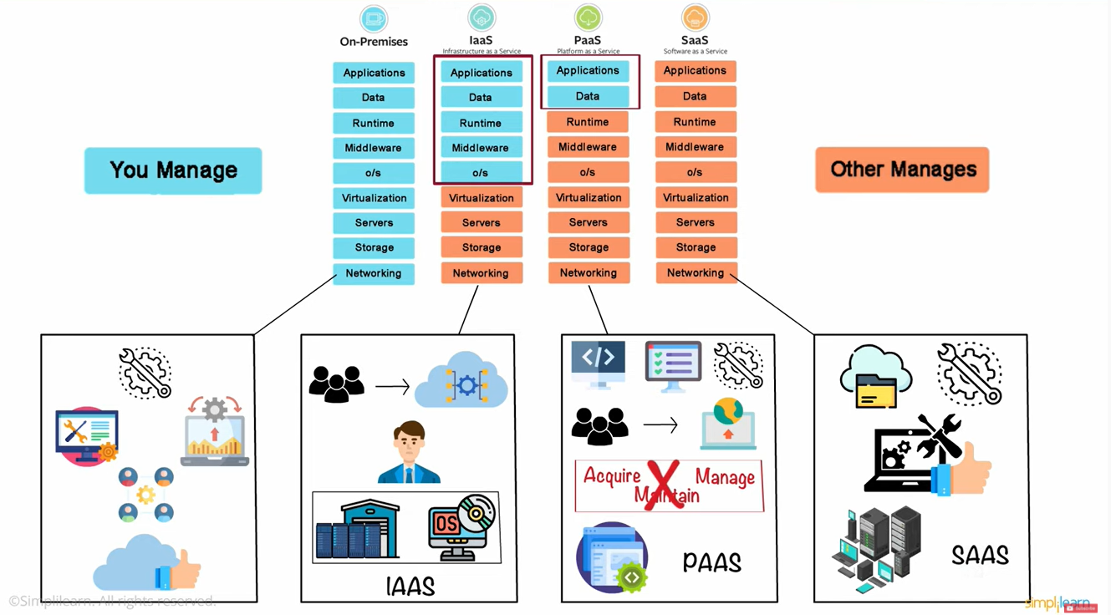
Big data
Cloud Computing
https://www.youtube.com/watch?v=M988_fsOSWo
Notes:
다음은 클라우드 컴퓨팅 내용입니다.
6분 분량입니다.

Slide 8
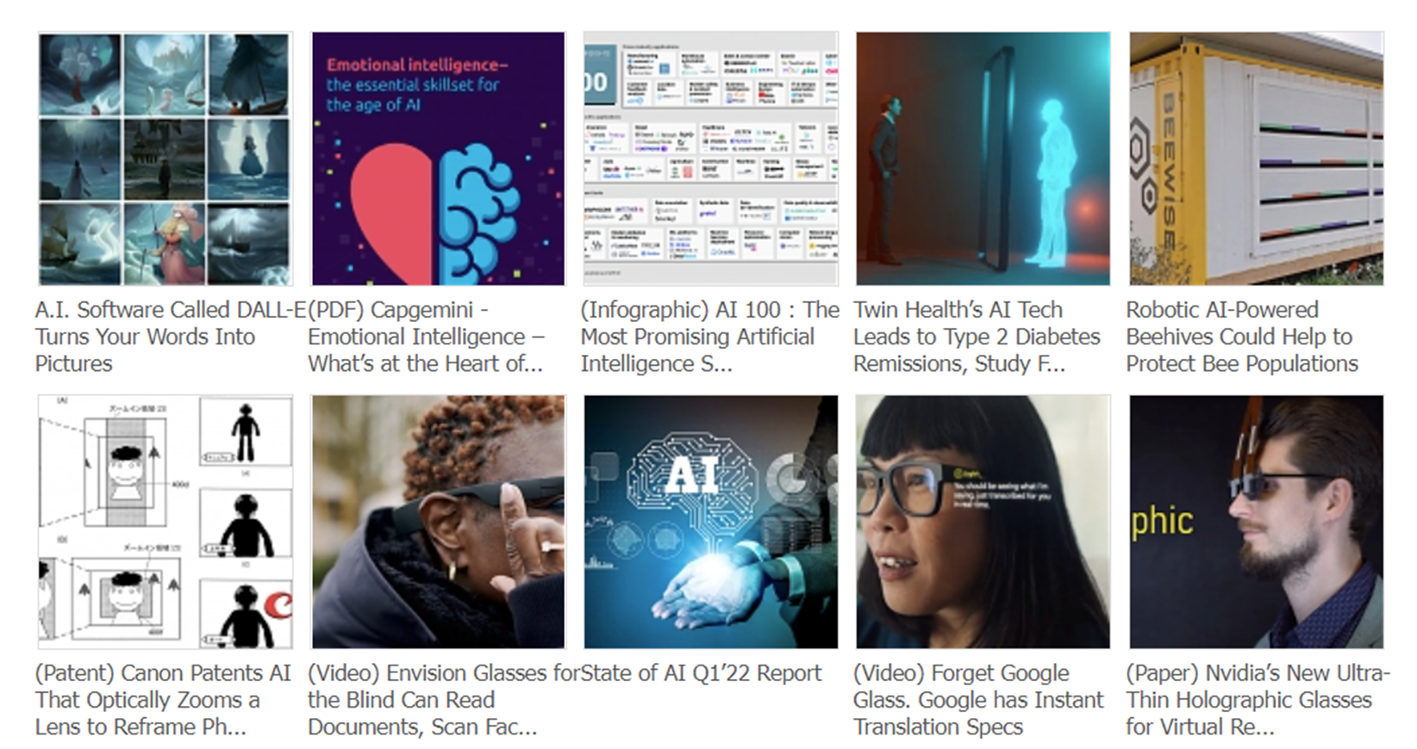
"Artificial intelligence" Trends
https://www.trendbird.biz/

Slide 9
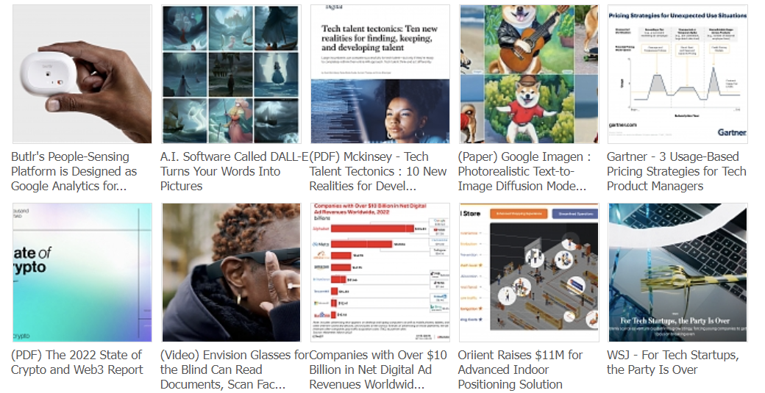
"Google" Trends
https://www.trendbird.biz/

Slide 10
Artificial Intelligence
Notes:
하둡의 개요입니다.

Slide 11


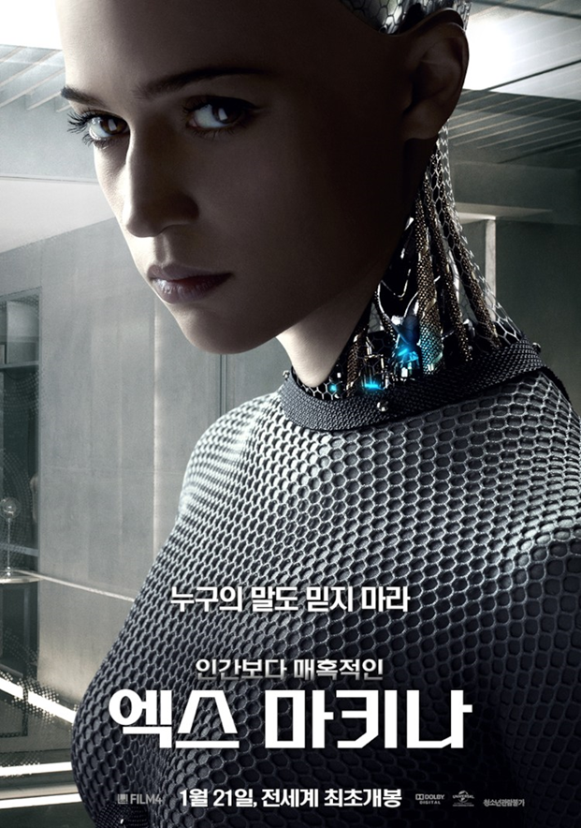


Notes:
SF영화에는 멋찐 인공지능이 많이 나오죠,
현재는 기술적으로 갭이 많지만, 언젠가는 영화와 같은 인공지능이 나오겠죠?

Slide 12
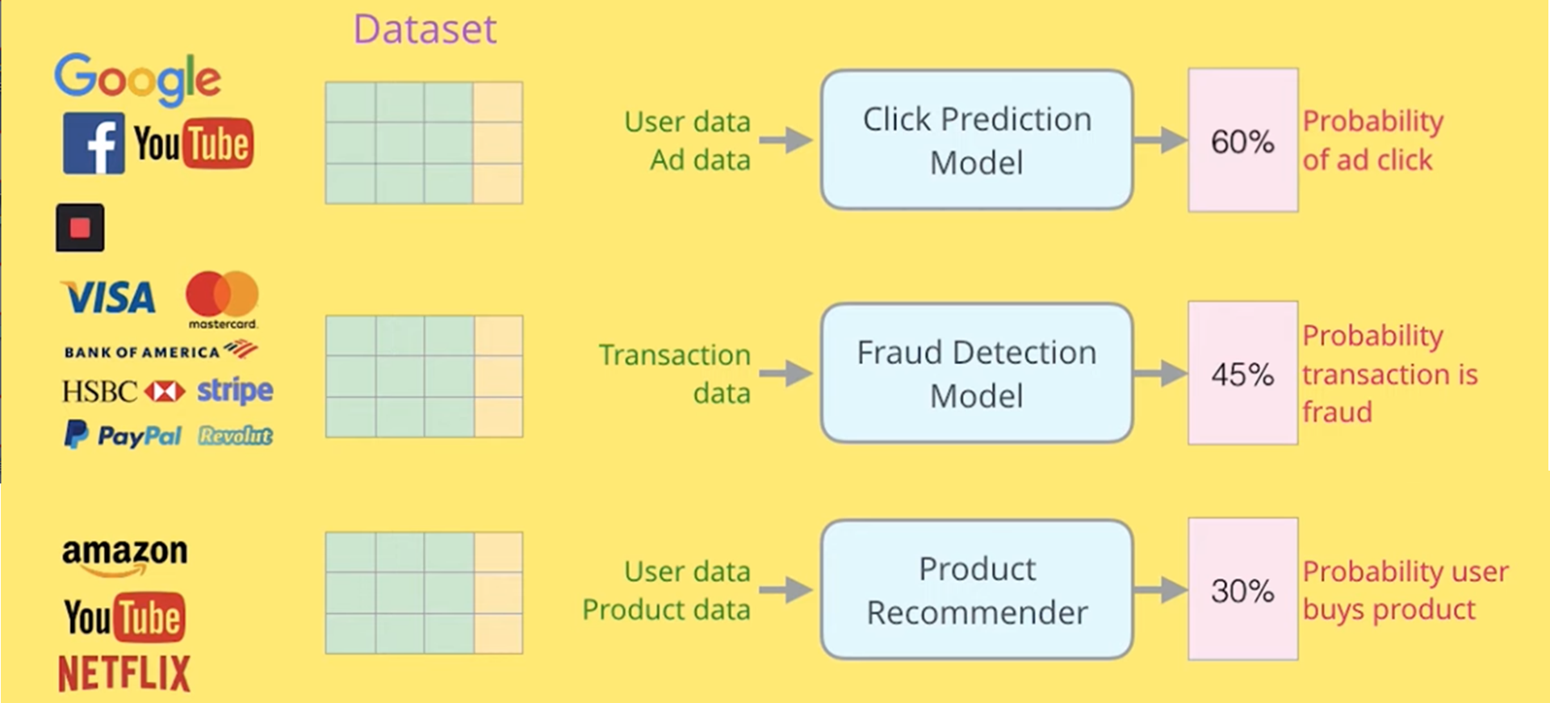
인공지능 활용사례 – 추천(예측), 탐지(분류)
출처 : https://youtu.be/mSTCzNgDJy4/
Notes:
실제 현실에서는
인공지능 기술은 어디에 많이 사용되고 있을까요?
대표적으로 인터넷 광고,
카드 부정 사용 탐지,
그리고, 상품 추천에 많이 사용되고 있어요.

Slide 13
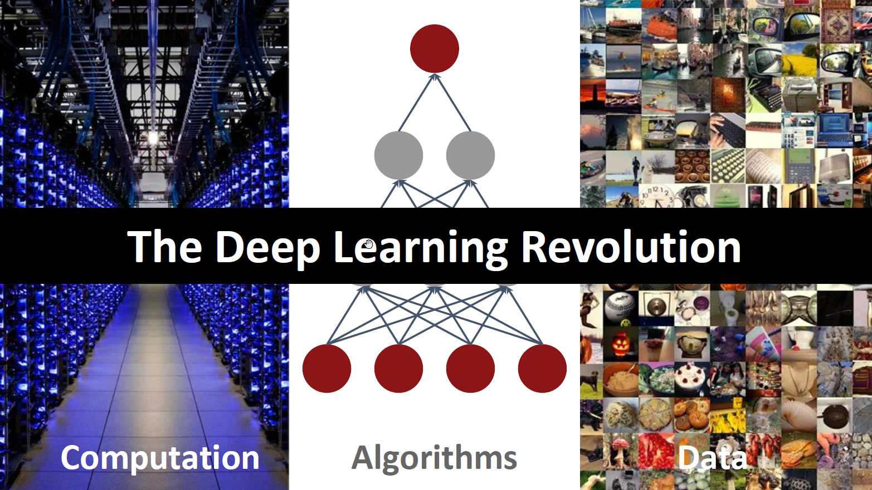

Slide 14
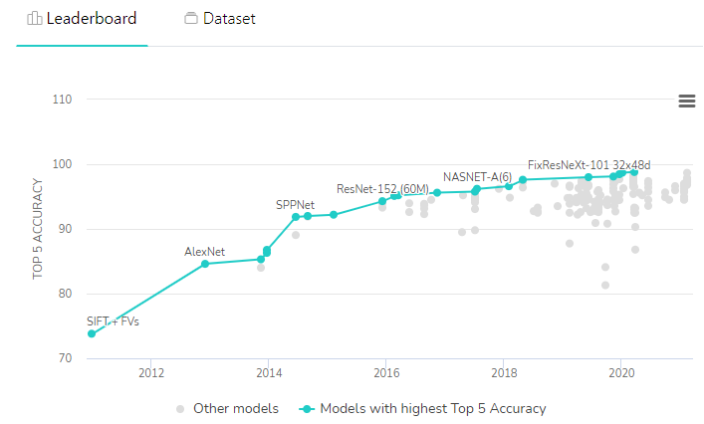
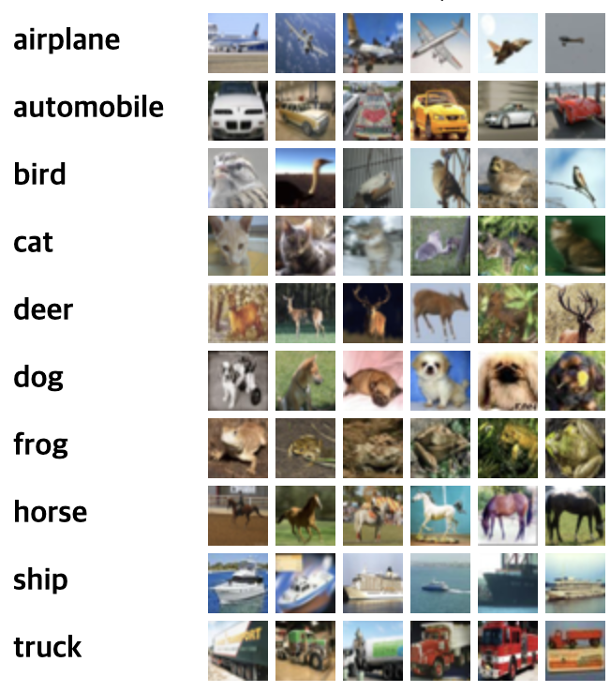
인공지능 활용사례 – 이미지 분류
이미지넷(ImageNet) 제공 이미지 데이터
1,000여 카테고리로 분류된 100만 개의 이미지
출처 : https://paperswithcode.com/sota/image-classification-on-imagenet
Notes:
인공지능을 활용한 이미지 분류는 이미 사람의 능력을 뛰어 넘었다고 합니다.

Slide 15
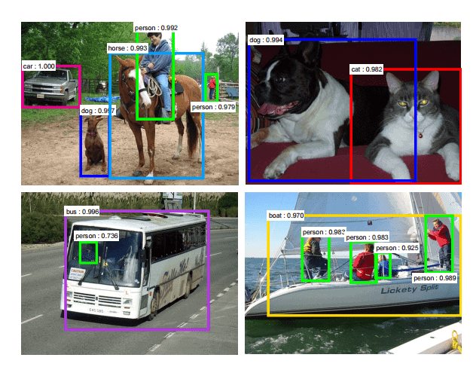
인공지능 적용사례 – 객체 탐지(Object Detection)
출처 : https://sigmoidal.io/dl-computer-vision-beyond-classification
Notes:
객체 탐지에도 널리 쓰이고 있고요…

Slide 16
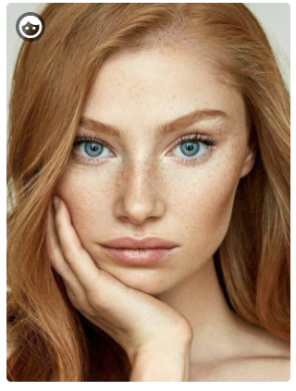
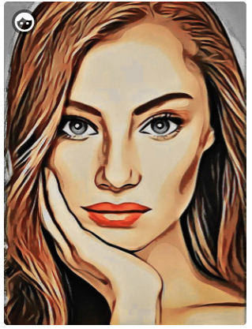
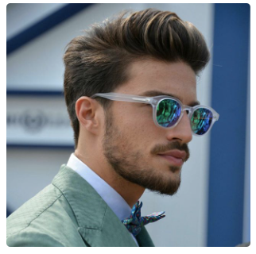

인공지능 활용사례 – 이미지 생성(Style Transfer)
출처 : https://aiportraits.org/
Notes:
그림도 엄청 잘 그리죠?

Slide 17
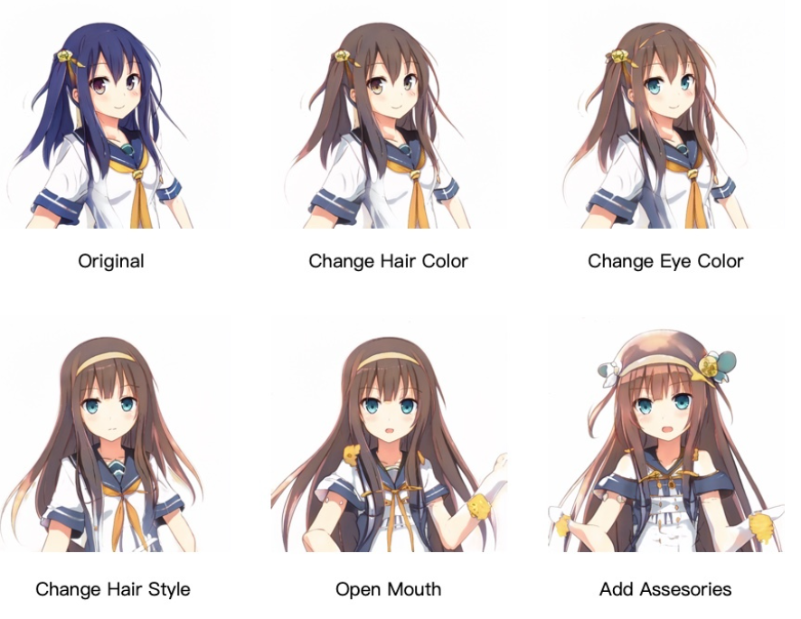
인공지능 활용사례 – 이미지 생성(GAN: generative adversarial network)
출처 : https://crypko.ai/
Notes:
최근에는 애니메이션에 활용할 수 있는 기술도 나왔는데,
해당 사이트에 접속해서 한번 볼께요.

Slide 18
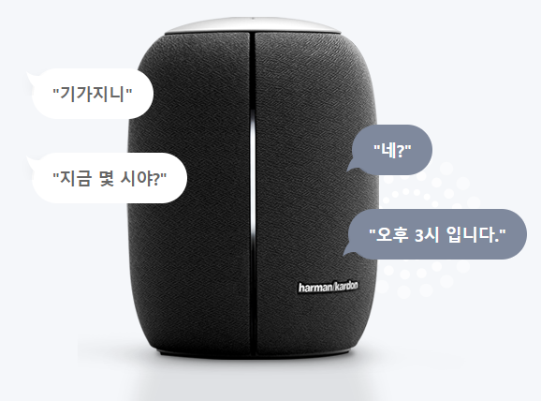
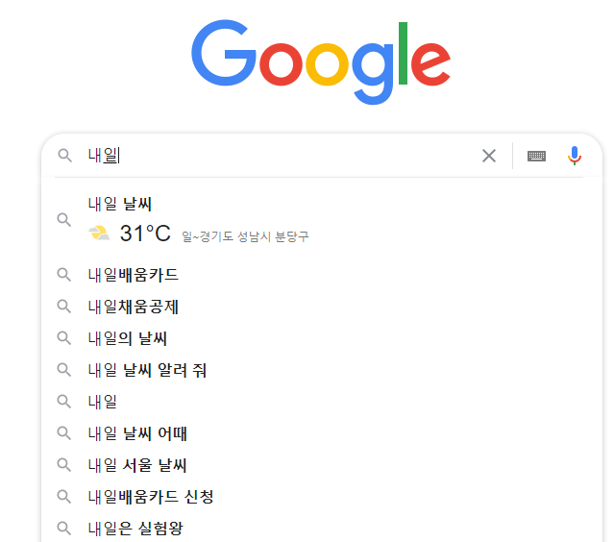
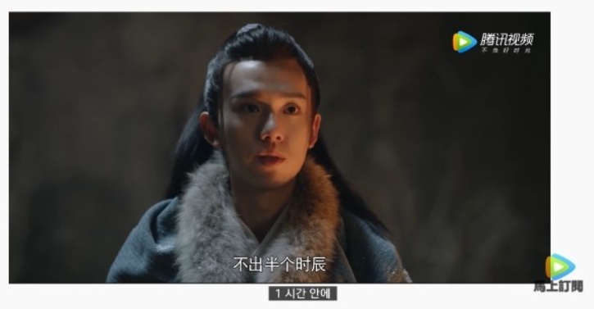

인공지능 활용사례 – 자연어 처리
Notes:
자연어처리에도 널리 쓰이고 있죠?
구글 검색할 때도,
기가지니에도,
유튜브 자동번역에도
이미 여러 영역에서 인공지능 기술이 맹활약을 하고 있습니다.

Slide 19
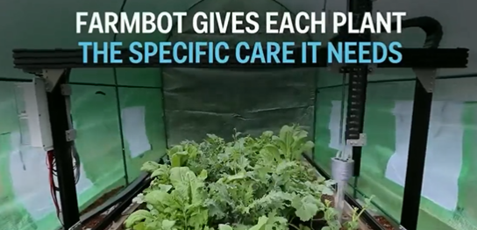
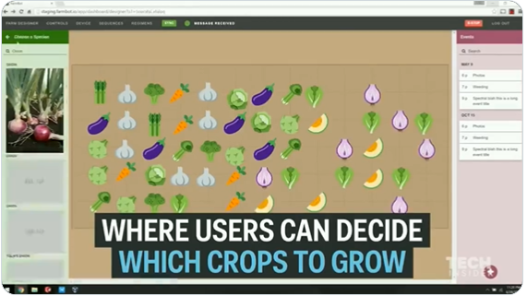
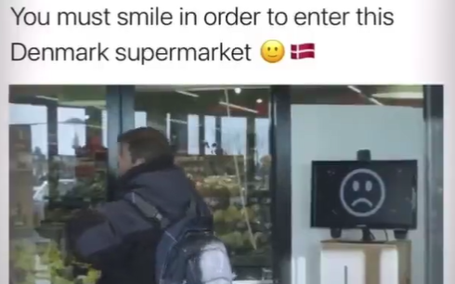
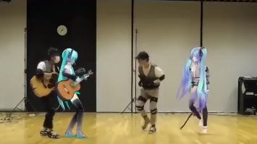
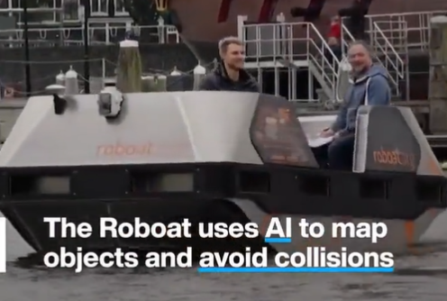
인공지능 활용사례 – Improving our world with AI
출처 : https://twitter.com/pascal_bornet
Notes:
그리고, 다양한 영역에서 여러 문제를 풀기 위해 AI 기술을 활용하고 있습니다.

Slide 20
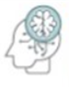

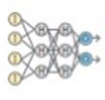
인공지능(Artificial Intelligent)
인공 지능
인간의 지적능력(추론, 인지)을 구현하는 모든 기술
머신 러닝
알고리즘으로 데이터를 분석, 학습하여 판단이나 예측을 하는 기술
선형회귀
로지스틱회귀
K-최근접 이웃
결정트리
랜덤포레스트
서포트 벡터 머신
클러스터링
차원축소
딥러닝
인공신경망 알고리즘을 활용하는 머신러닝 기술
심층신경망
(DNN)
합성곱 신경망
(CNN)
순환 신경망
(RNN)
생성적 적대 신경망
(GAN)
강화학습
(RL)

Slide 21
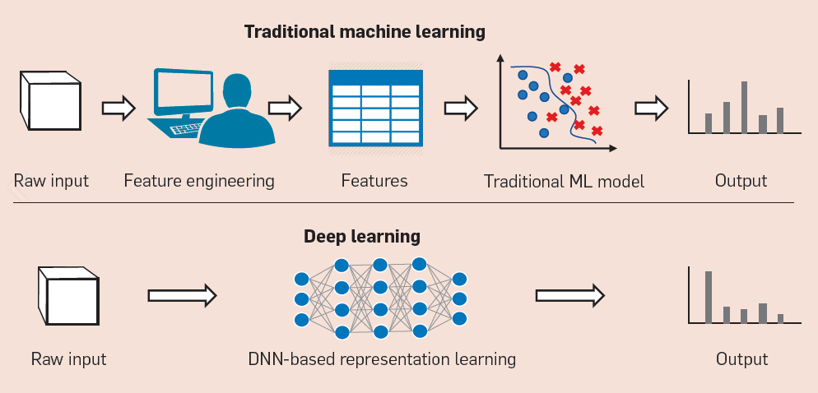
머신러닝 VS 딥러닝
머신러닝에서는 데이터로부터
속성(Feature)을 찾아내는 역할을
컴퓨터(Machine)가 담당
딥러닝에서는 신경망으로
데이터/이미지를 ‘있는 그대로’
학습하며, 데이터에 포함된
중요한 속성을 컴퓨터가 스스로 학습
구분 | 머신러닝 | 딥러닝
동작원리 | 데이터에 머신러닝 알고리즘을 적용하여 분류/예측을 한다. | 신호를 전달하는 신경망을 사용하여 데이터의 feature를 추출
적합한 학습 데이터량 | 수천개 | 수만/수백만개 이상
모델 훈련 소요시간 | 단시간 | 장시간
Notes:
머신러닝과 딥러닝의 차이점입니다.
머신러닝과 딥러닝을 사용하지 않는 경우에는,
어떤한 문제를 풀때
사람이 특수한 알고리즘을 만들어서
이를 사람이 직접 프로그램으로 구현하여야 했습니다.
한마디로 고급개발자가 필요한 거죠.
머신러닝 방법을 사용하면 사람이 특징과 데이터를 제공하면
데이터로부터 규칙을 찾아내는 역할을 머신러닝 모델이 담당울 합니다.
사람의 역할이 기존 방법보다 줄어 드는 거죠.
현재, 유행하는 딥러닝 방법에서는 데이터만 주면
컴퓨터가 데이터에서 자동으로 속성을 찾아서 분류를 하고 예측을 합니다.
그림에서 보시다시피 사람이 사라졌죠.
그리고, 사람보다 더 잘하니 너도 나도 AI를 공부하고 Ai에 투자를 하고 있답니다.
우리회사도 작년부터 AI 교육에 많은 투자를 하고 있습니다.

Slide 22
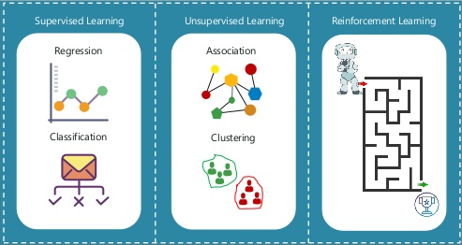
머신러닝/딥러닝 학습 방법
지도학습
비지도학습
강화학습
정답지(Label)로 학습
분류(Classification)
예측(Regression)
정답지(Label) 없이 학습
군집(Clustering)
차원 축소
시뮬레이션 반복 학습
성능 강화 등에 사용
마르코프 결정 과정(Markov Decision Process)
Notes:
그리고, 머신러닝과 딥러닝은 3가지의 학습방법을 사용합니다.
일반적으로 사용하는 학습방식은 지도학습 방식입니다.
지도학습은 학습과정에서 정답이 주어집니다.
즉, 입력데이터 X와 출력데이터 Y를 알고 있는 상태에서 Y=aX=b 와 같은
X와 Y사이의 관계식을 알아내는 머신러닝 알고리즘을 말합니다.
인공지능에서는 정답을 Label이라고 합니다.
라벨이 아닌 레이블…
비지도 인공지능 모델 학습단계에서 정답 Y가 주어지지 않고,
X 데이터만 제공되는 머신러닝 유형입니다.
그래서, 정답 Y를 예측하는 것이 목표가 되는 것이 아니라,
X 데이터 사이에 존재하는 패턴 또는 규칙을 찾는 것이 목표입니다.
대표적인 예로는 서로 비슷한 데이터끼리 묶어서 그룹을 나누는 군집분석 영어로는 Clustering이 있습니다.
강화학습은 무수한 시행착오로 반복학습을 하는 것으로 알파고가 대표적인 사례이고, 컴퓨팅 파워, 돈이 아주 많이 드는 분야입니다.

Slide 23
AI 시대의 경쟁력
문제의 본질을 파악하는 능력과 데이터를 만드는 능력이 중요
인공지능을 활용하여 기존의 일을 효율화 하는 것이 실력
AI를 활용하여 기존의 일을 효율적으로 바꾸는 일을 주도하는 것이 경쟁력

Slide 24


kgpark88@gmail.com

